Slide 1

Итоговое заседание Координационного совета по контролю за реализацией программы «Модернизация здравоохранения Республики Татарстан на 2011 – 2012 годы»
Министерство здравоохранения Республики Татарстан
Первый заместитель министра
А.Ю.Вафин
19.12.2012 г.

Slide 2
КЛЮЧЕВЫЕ ПОКАЗАТЕЛИ ЗДОРОВЬЯ РЕСПУБЛИКИ ТАТАРСТАН
3
КОЭФФИЦИЕНТ ЕСТЕСТВЕННОГО ПРИРОСТА ( НА 1 000 ЖИТЕЛЕЙ)
+2,4
+ 7 522 человек

Slide 3
КЛЮЧЕВЫЕ ПОКАЗАТЕЛИ ЗДОРОВЬЯ РЕСПУБЛИКИ ТАТАРСТАН (10 месяцев 2012 г.)
3
Рождаемость
Младенческая смертность
Смертность
на тыс.
населения
на тыс.
населения
на тыс.
населения
14,5
13,4
12,9
13,1
12.4
8.2
8.7
11.8
8.0
7.8
13.8
13.1
13
13
13,4
10.9
12.7
12,7
12,4
6.4
12,1
9.8
9.9
6.0
5.9
5,3
4,9
2005
2006
2007
2008
2009
2010
2011
2012
2005
2006
2007
2008
2009
2010
2011
2012
2005
2006
2007
2008
2009
2010
2011
2012
+ 4 251 ребенка

Slide 4
ПРОГРАММА «МОДЕРНИЗАЦИЯ ЗДРАВООХРАНЕНИЯ РЕСПУБЛИКИ ТАТАРСТАН НА 2011-2012 ГОДЫ»
ФИНАНСОВОЕ ОБЕСПЕЧЕНИЕ МЕРОПРИЯТИЙ
Плановые
показатели
Исполнение
(от плана)
Исполнение
(от поступлений)
7 140,8
млн.руб.
Укрепление материально-технической базы учреждений
4 831
млн.руб.
67,7%
74%
553,8
млн.руб.
Внедрение современных информационных систем
204,2
млн.руб.
36,9%
51,6%
3 276,7
млн.руб.
Внедрение стандартов медицинской помощи
2 683
млн.руб.
81,9%
94.9%

Slide 5
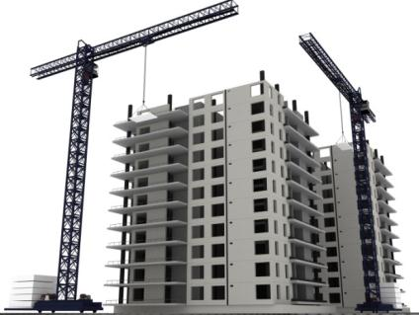
Фактическое исполнение Программы (декабрь 2012 года)
180 000 кв.м
Освоено средств ФФОМС
4 800 млн. руб.
Дополнительное
финансирование РЕСПУБЛИКИ
1 249 млн. руб.
3254 единиц оборудования
5

Slide 6
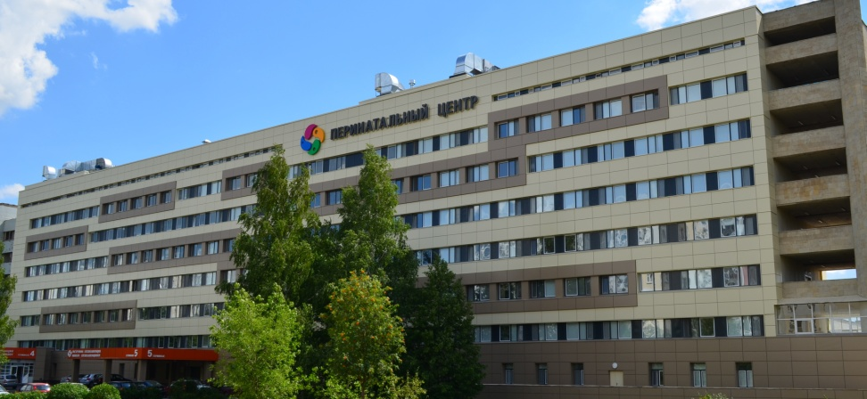
ВЕДУЩИМ МЕДИЦИНСКИМ ЦЕНТРАМ – ВТОРУЮ ЖИЗНЬ
Модернизация. Реконструкция. Дизайн. Новые технологии. Менеджмент
Бережно сохраняя традиции, коллектив, опыт
Развивая инновации и потенциал коллектива
Наши стандарты

Slide 7
ГАУЗ «Закамская детская больница с перинатальным центром, Н.Челны» (Детская больница)
Генподрядчик |  | ОАО «Камгэсэнергострой»
Заказчик-застройщик |  | ГКУ «ГИСУ РТ»
Стоимость объекта, млн. руб. |  | 548,364
из них бюджет РФ |  | 395,71
Кассовый расход (бюджет РФ+РТ) |  | 52,86+0
Срок завершения строительства |  | март 2013г.
Начало строительства |  | 2012г.
Период | ПЛАН | ФАКТ | % выполнения/ % по кассовому расходу
НЕДЕЛЯ (08.12.2012г. – 14.12.2012г.) | 11,59 | 11,38 | 98,19
СМР | 9,46 | 9,25 | 97,78
Инженерное оборудование | 2,13 | 2,13 | 100,00
МЕСЯЦ ДЕКАБРЬ (01.12.2012г. – 14.12.2012г.) | 22,09 | 21,63 | 97,92
СМР | 18,86 | 18,40 | 97,56
Инженерное оборудование | 3,23 | 3,23 | 100,00
С НАЧАЛА СТРОИТЕЛЬСТВА НА 14.12.2012г. | 212,01 | 193,43 | 91,24 | 24,93

Slide 8
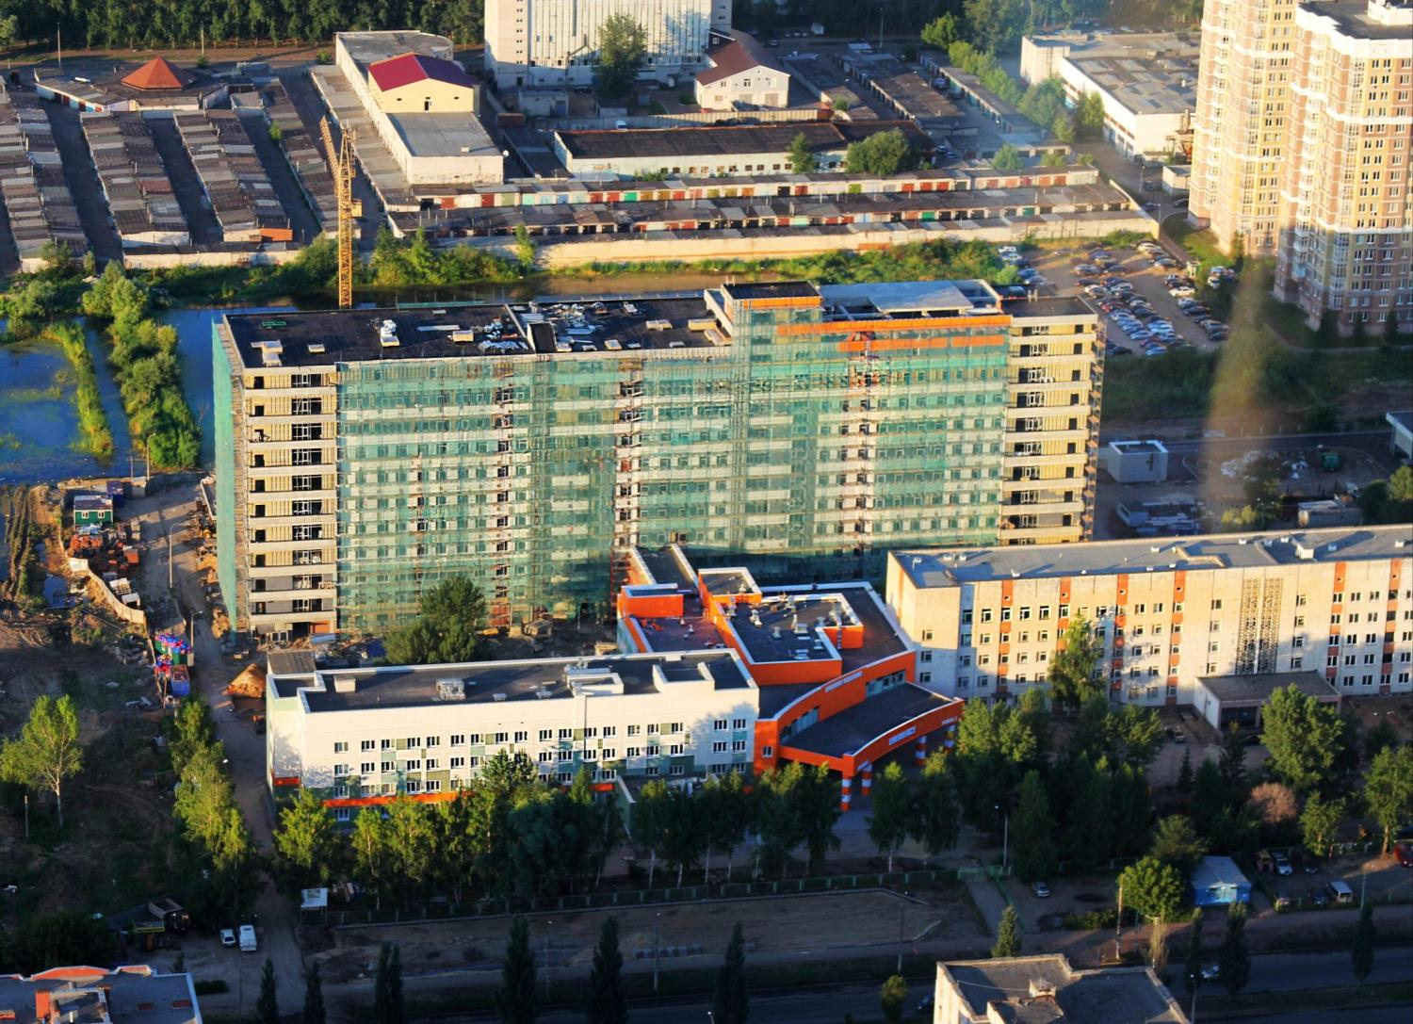
КАПИТАЛЬНЫЙ РЕМОНТ ГКБ №7

Slide 9
ГАУЗ «Городская клиническая больница №7
по ул. Чуйкова, д.54» (Модернизация)
Генподрядчик |  | ОАО «Казаньцентрстрой»
Заказчик-застройщик |  | ГКУ «ГИСУ РТ»
Стоимость объекта, млн. руб. |  | 888,4
из них бюджет РФ |  | 888,4
Кассовый расход (бюджет РФ+РТ) |  | 446,41+0
Срок завершения строительства |  | 20.12.2012г.
Начало строительства |  | апрель 2011г.
Период | ПЛАН | ФАКТ | % выполнения/ % по кассовому расходу
НЕДЕЛЯ (08.12.2012г. – 14.12.2012г.) | 9,00 | 8,82 | 98,00
СМР | 9,00 | 8,82 | 98,00
Инженерное оборудование | 0,00 | 0,00 | 0,00
МЕСЯЦ ДЕКАБРЬ (01.12.2012г. – 14.12.2012г.) | 29,09 | 28,91 | 99,38
СМР | 18,00 | 17,82 | 99,00
Инженерное оборудование | 11,09 | 11,09 | 100,00
С НАЧАЛА СТРОИТЕЛЬСТВА НА 14.12.2012г. | 739,21 | 731,52 | 98,96 | 60,39

Slide 10
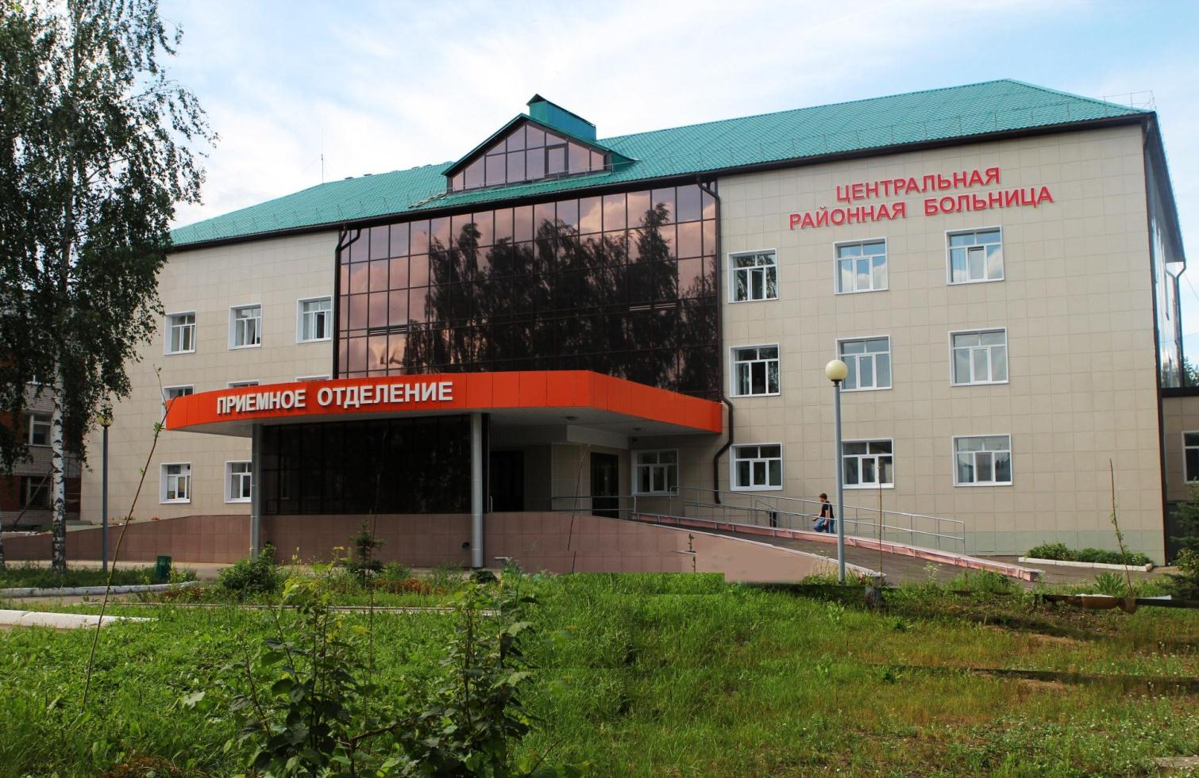
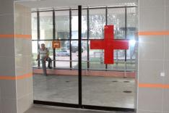
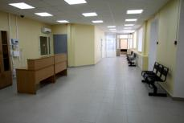
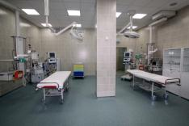
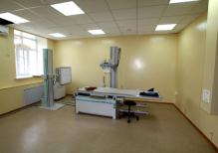
КАПИТАЛЬНЫЙ РЕМОНТ ПДО 19 ЦРБ
Наши стандарты
Подъезд
Холл и регистратура
Реанимация
Диагностика

Slide 11
ПРИЕМНО-ДИАГНОСТИЧЕСКИЕ ОТДЕЛЕНИЯ 19 ЦРБ
ГАУЗ «Аксубаевская центральная районная больница»
Общее выполнение – 85 %.
Срок сдачи 25.12.2012 г.
ГАУЗ «Апастовская центральная районная больница»
ПДО – 100% Входная группа 72%.
Cрок сдачи 25.12.2012 г.
ГАУЗ «Атнинская центральная районная больница»
Работы по ПДО завершены, входная группа и пандус на
83 %.
Необходимо: установить навес, облицовка керамогранитом фасада стилобата. Срок сдачи 25.12.2012 г.

Slide 12
ПРИЕМНО-ДИАГНОСТИЧЕСКИЕ ОТДЕЛЕНИЯ 19 ЦРБ
ГАУЗ «Лаишевская центральная районная больница»
Работы ведутся. Общестроительные работы – 95%; инженерные коммуникации – 96%;
пристрой 82 %. Срок 25.12.2012 г.
ГАУЗ «Спасская центральная районная больница»
Ведутся работы по устройству входных групп.
Выполнение работ 45 %. Срок 25.12.2012 г.
ГАУЗ «Ютазинская центральная районная больница»
Ведутся работы по устройству входных групп и пандуса.
Выполнение работ 60 %. Срок 25.12.2012 г.

Slide 13
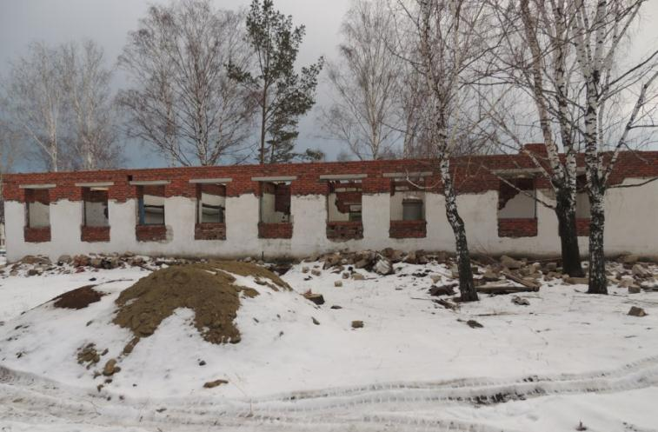
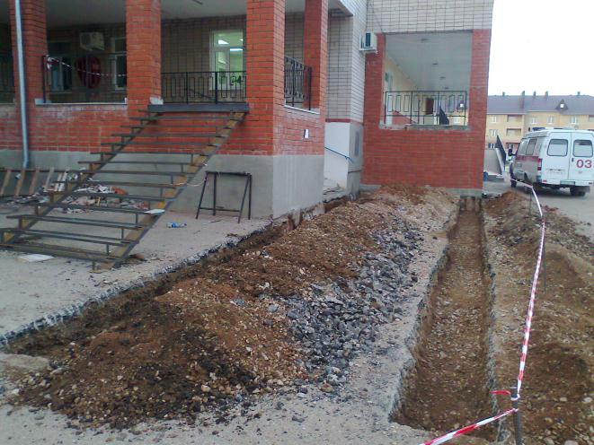
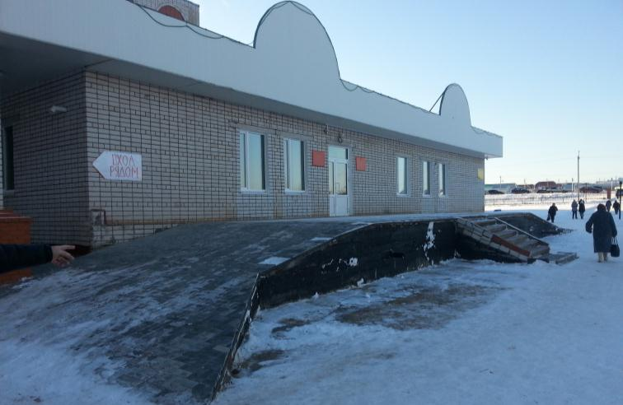
Черемшанская ЦРБ
Уруссинская ЦРБ
Атнинская ЦРБ

Slide 14
ВРАЧЕБНЫЕ АМБУЛАТОРИИ
Муниципальный район | Выполнение СМР
Азнакаевский
с.Тумутук, ул.Тельмана, д.15 | окна-100%,отопление-100%,стены-95%потолки-95%полы-95,двери-100%
Аксубаевский
с.Старое Ибрайкино, ул.Береговая, д.3 | двери-100%окна-100%вн.отделка-100%сан-узлы-100%полы-100%потолки-100%,вентиляция-50%

Slide 15
ВРАЧЕБНЫЕ АМБУЛАТОРИИ
Актанышский
с.Татарские Суксы, ул.Гагарина, д.1 | отопление-80%; отделка-50 % ; ВК-80 %
Алькеевский
с.Чувашский Брод, ул.М.Джалиля, д.5а | вн.отопление-80%; электрика-80%

Slide 16
ВРАЧЕБНЫЕ АМБУЛАТОРИИ
Мамадышский
с.Усали, ул.Первомайская, д.10 | отделка-60%
с.Нижний Таканыш, ул.Банковская, д.10 | подвесной потолок-60%;
Спасский
с.Кузнечиха, ул.Больничный городок, д.2а | вн.отделка-90%; вх.группа-85%
Черемшанский
с.Шешминская, ул.Комарова, д.1 | кровля-95%;

Slide 17
ВРАЧЕБНЫЕ АМБУЛАТОРИИ
Зеленодольский
с.Айша, ул.Молодежная, д.3 | двери-70%; канализ-80%; вода-75%; Э-80%; стены-85%; полы,потолки-80%
с.Бело-Безводное, ул.Новая, д.10 | двери-70%; канализ-80%; вода-75%; Э-95%; стены-85%; полы,потолки-90%
п.Октябрьский, ул.Первомайская, д.6 | двери-50%; канализ-80%; вода-60%; Э-60%; стены-75%; полы-70%; потолки-70%

Slide 18
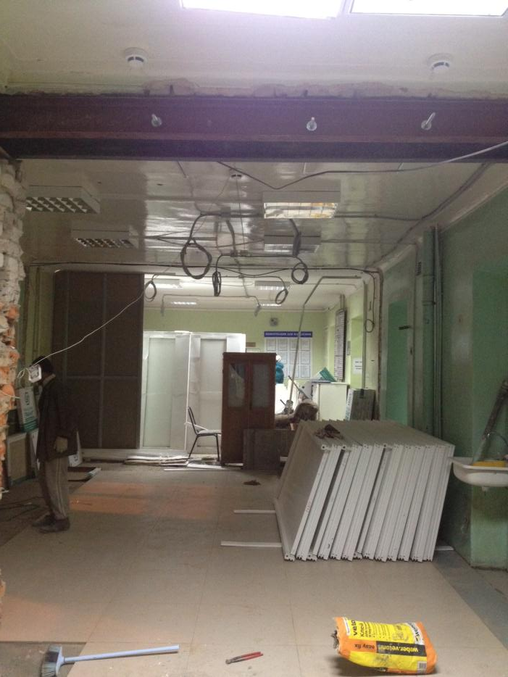
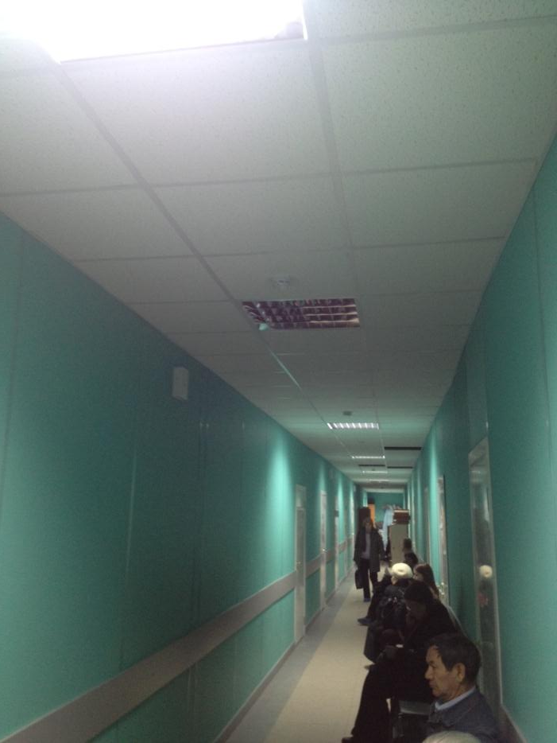
Городская поликлиника №2 г. Казани

Slide 19
2148,14 млн. руб.,
в.т.ч. заключено контрактов
1646,09 млн. рублей
Заключить
до 31.12.12
Заключить
в 2013
На размещении
Аукционы проведены
346,89 млн. рублей
70,98 млн. рублей
84,197 млн. рублей

Slide 20
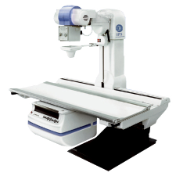
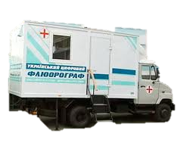
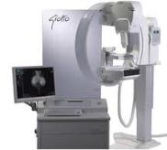
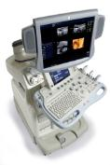
ДОПОЛНИТЕЛЬНО ПЛАНИРУЕТСЯ ОСНАСТИТЬ
15
РКБ, РКБ 2, РКОД,
ГБ 5 Н.ЧЕЛНЫ И
10 ЦРБ
КАЗАНЬ, Н.ЧЕЛНЫ, БУИНСК, ЧИСТОПОЛЬ
КАЗАНЬ, Н.ЧЕЛНЫ,
АЛЬМЕТЬЕВСК
ПОЛИКЛИНИКИ
РОДИЛЬНЫЕ ОТДЕЛЕНИЯ
Рентгеновских аппаратов
5
Передвижных флюорографов
3
Передвижных маммографа
24
Аппарата УЗИ
21

Slide 21

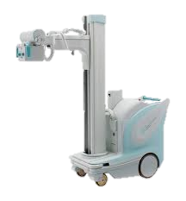
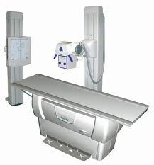
НЕОБХОДИМО ПОДГОТОВИТЬ ПОМЕЩЕНИЯ
13
РКБ 2, РКОД, ГБ № 5 Н.ЧЕЛНЫ
ЦРБ:
ДРОЖЖАНОВСКАЯ;
КАЙБИЦКАЯ;
ЗЕЛЕНОДОЛЬСКАЯ;
ТУКАЕВСКАЯ;
ЧЕРЕМШАНСКАЯ;
ЧИСТОПОЛЬСКАЯ;
АТНИНСКАЯ;
К-УСТЬИНСКАЯ;
СПАССКАЯ;
БУИНСКАЯ;
Рентгеновских аппаратов

Slide 22


